Slide 1

Stadt Salzgitter
Die Zusammenhänge des metabolischen Syndroms verstehen

Slide 2

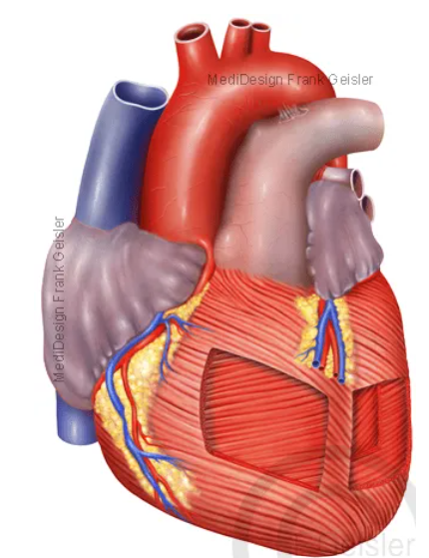
Grundlagen der Physiologie
Das Herz besteht im Wesentlichen aus Muskulatur und pumpt das Blut durch den Körper, um es z.B. mit Sauerstoff und Energie zu versorgen.

Slide 3

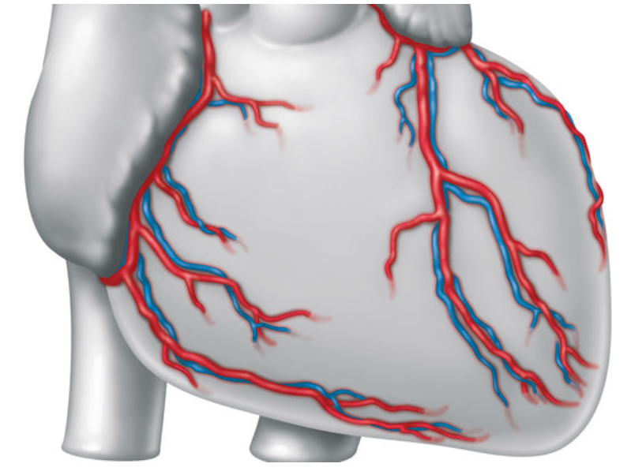
Grundlagen der Physiologie
Damit das Herz arbeiten kann, benötigt es selbst auch Blut angereichert mit Sauerstoff und Nährstoffen. Dafür ist das Herz umgeben von Herzkranzarterien.
Wenn das Herz nicht mit Sauerstoff versorgt ist, sterben Herzmuskelzellen ab.

Slide 4

Grundlagen der Physiologie
Die Blutgefäße werden unterteilt in Arterien und Venen.
Die Arterien transportieren den Sauerstoff und die Nährstoffe zu allen Organen.
Die Venen transportieren das „verbrauchte Blut“ mit den „Abfallstoffen“ zurück zum Herzen und zur Lunge.

Slide 5

Typische Erkrankungen
Schlaganfall
Herzinsuffizienz
Herzinfarkt
Diabetes mellitus Typ II
KHK – Koronare Herzkrankheit
Arteriosklerose
Hyperlipidämie
Adipositas
Arterielle Hypertonie
paVk

Slide 6
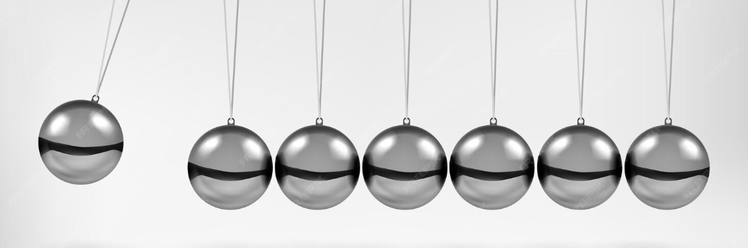
Gemeinsamkeit
Alle Erkrankungen haben die Veränderungen der Arterien gemeinsam.
Wie entstehen die Veränderungen?

Slide 7
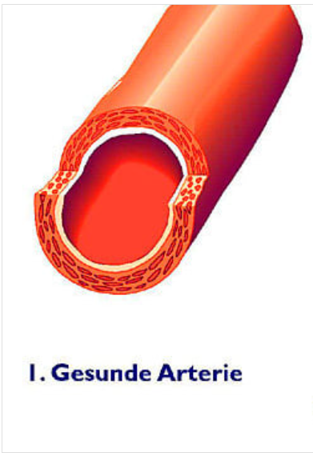
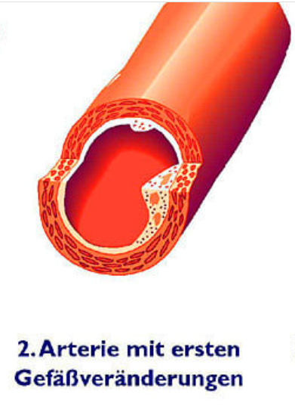
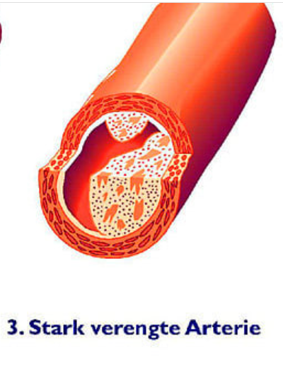
Veränderungen der Arterien
Arteriosklerose

Slide 8
Ursachen für die Veränderungen
Druck in den Arterien
Fett im Blut
Lebensalter

Slide 9
Druck
Arterielle Hypertonie ist ein erhöhter Blutdruck in den Gefäßen.
Der untere Wert zeigt die maximale Entspannung des Gefäßes und der obere Wert die maximale Dehnung.
Beispiel: 140/90 mmHg

Slide 10
Auswirkungen der Dehnung
Durch die starke Dehnung kommt es zu Einrissen in der Gefäßinnenwand. →
Der Körper repariert diese Risse durch Einlagerung von Fetten.
Folge: der innere Hohlraum des Blutgefäßes (Lumen) wird enger.

Slide 11
Beginn der Arteriosklerose

Slide 12
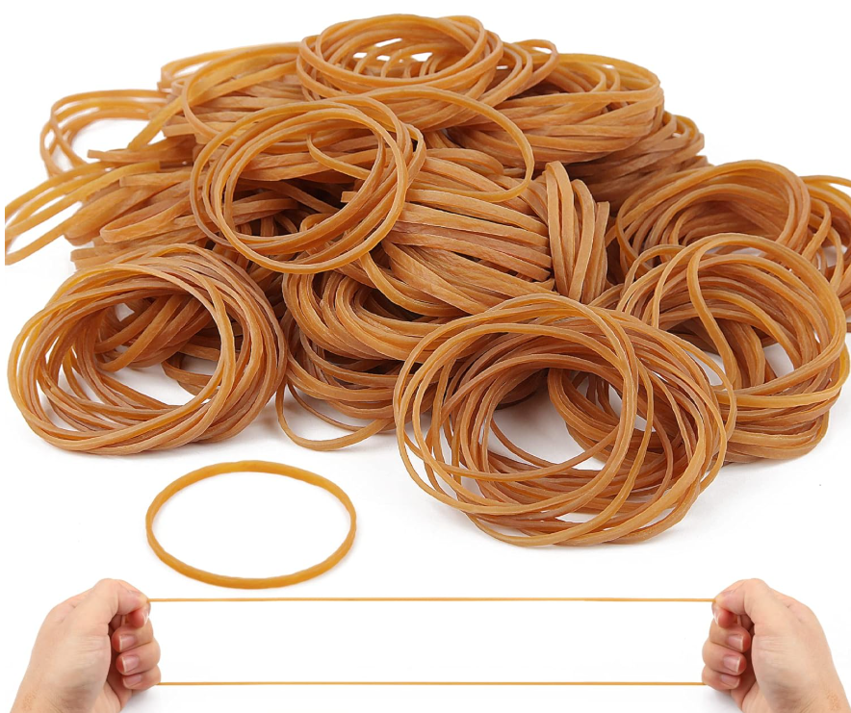
Arteriosklerose
Je höher der Druck in den Gefäßen und je größer der Unterschied zwischen dem hohen und dem niedrigen Wert ist, desto größer die Gefahr, dass die Wand einreißt und die Erkrankung fortschreitet.

Slide 13
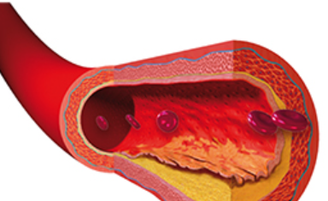
Auswirkungen auf den Blutfluss
Durch das Abheilen der Risse wird die ehemals glatte Gefäßwand immer rauer und es können Blutplättchen kleben bleiben, die zu einem Blutpfropf führen, der das Gefäß verschließt.

Slide 14
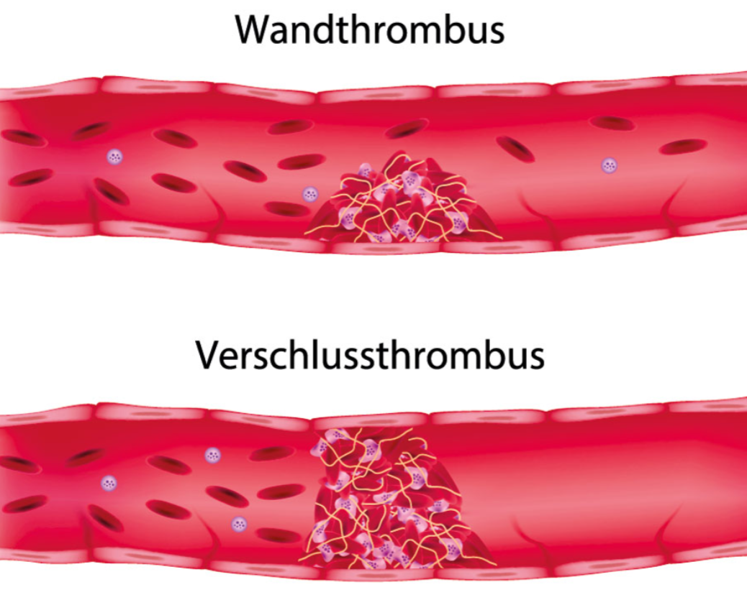
Verschluss der Arterie

Slide 15
Erhöhte Blutfette (Hyperlipidämie)
Je mehr Fett im Blut vorhanden ist, desto mehr kann in den Arterienwänden eingelagert werden.

Slide 16
Lebensalter
Je älter man ist, desto mehr Verletzungen der Arterienwand hat es bereits gegeben und die Arterien werden enger und unelastischer.

Slide 17
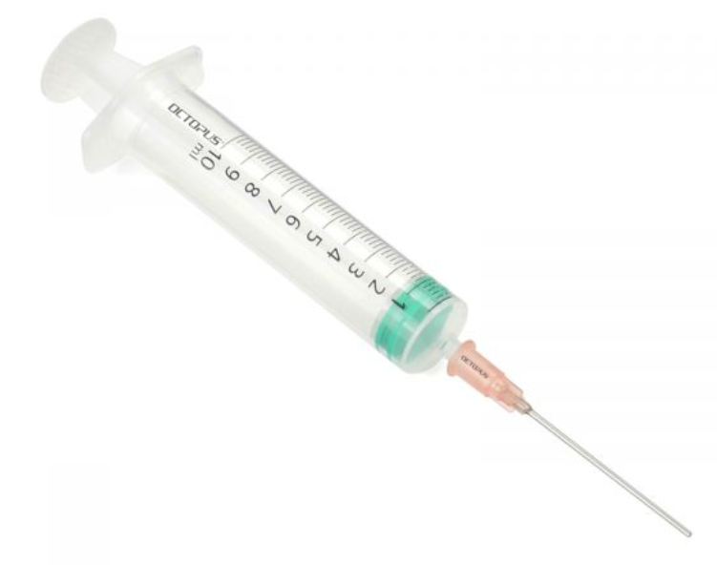
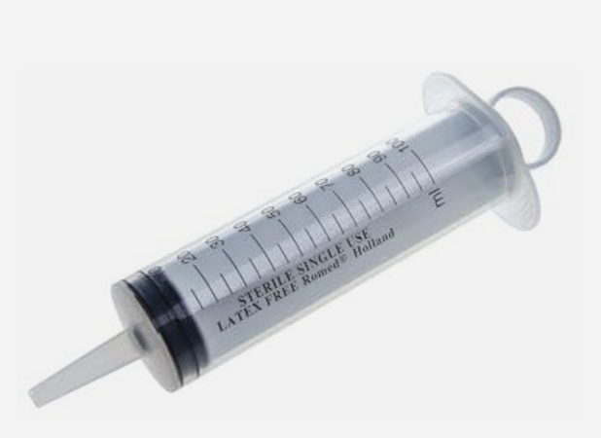
Auswirkungen auf das Herz
Das Herz muss stärker pumpen, um das Blut durch die verengten Arterien zu pumpen.

Slide 18
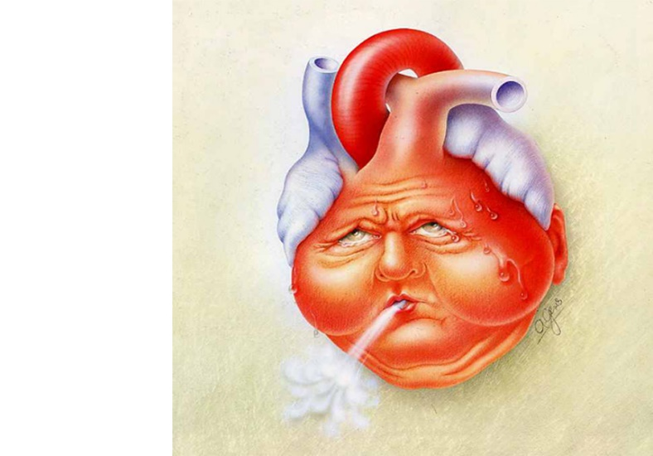
Auswirkungen auf das Herz
Durch den größeren Druck, den das Herz aufbauen muss, kommt es erst zu einem Wachstum des Herzmuskels (Vergrößerung)
und dann macht das Herz irgendwann schlapp = Herzinsuffizienz
(Herzschwäche)

Slide 19

Folgen für den Körper
Arteriosklerose kann sich an allen arteriellen Gefäßen des Körpers zeigen
Herz:
Die Herzkranzgefäße verengen sich → die Durchblutung des Herzmuskels verschlechtert sich → Angina pectoris → Herzinfarkt

Slide 20

Herzinsuffizienz
Nach einem Herzinfarkt gehen Herzmuskelzellen zugrunde und können nicht wieder neu gebildet werden.
Das heißt, dass weniger Zellen zur Verfügung stehen, die pumpen können. → die Pumpleistung des Herzens sinkt → das Blut im Körper fehlt

Slide 21

Herzinsuffizienz II
Die roten Blutkörperchen als Sauerstofflieferanten fehlen → die Gesamtleistungsfähigkeit des Menschen sinkt
Symptome: Schwäche, Müdigkeit, Erschöpfung…
Atemnot

Slide 22
Gehirn
Die Arterien des Gehirns können sich ebenfalls verändern → Schlaganfall
→ Hirnblutung
Außerdem kann es durch viele kleine Infarkte zum Absterben von Gehirnzellen und dadurch zur Demenz kommen.
(Multiinfarktdemenz)

Slide 23
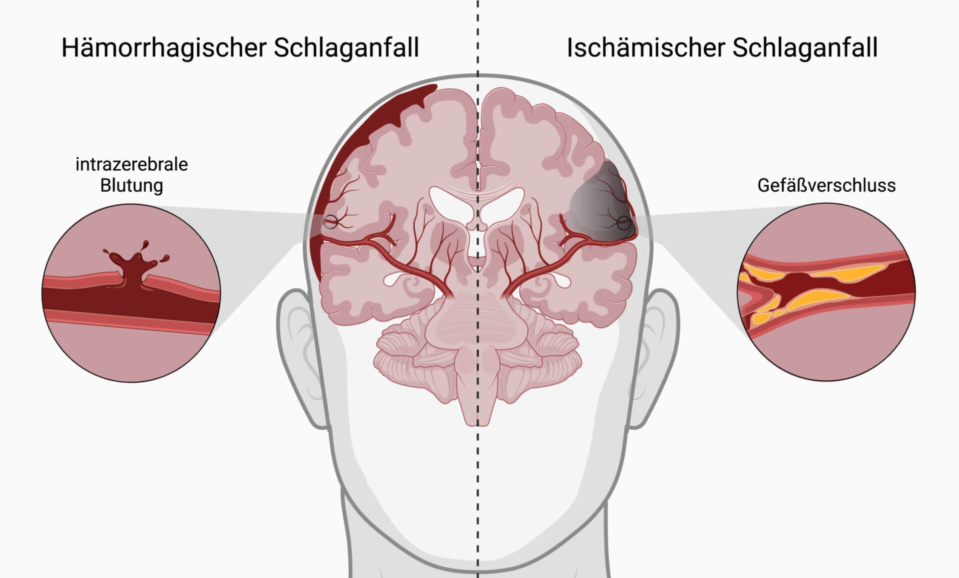

Slide 24
Beine
Die Arterien der Beine können sich ebenfalls verändern → periphere arterielle Verschlusskrankheit (Raucherbein), Schaufensterkrankheit
Das Bein wird nicht mehr ausreichend durchblutet → es ist kalt, blass, schmerzhaft
Das Bein muss dann häufig wegen der Durchblutungsstörungen amputiert werden.

Slide 25
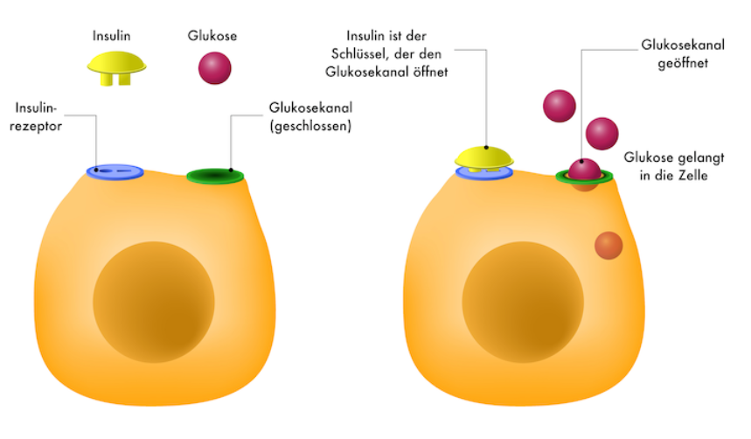
Diabetes mellitus Typ II
Die Zellen reagieren normalerweise auf Insulin. Sie öffnen sich, um Zucker aufzunehmen und ihn in Energie umzuwandeln.

Slide 26
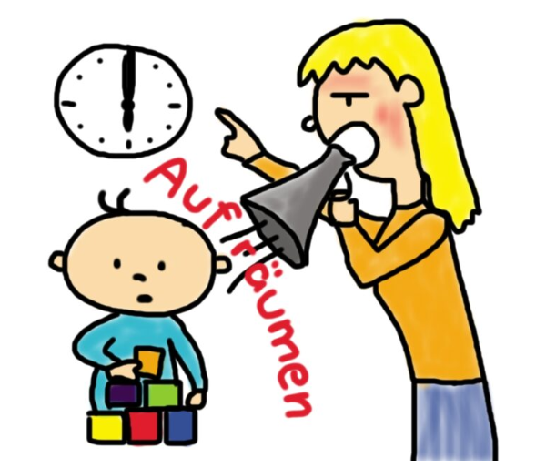
Diabetes mellitus Typ IIb
Häufige Entstehung durch vermehrtes Essen in sehr kurzen Zeitabständen → es entsteht eine Insulinresistenz
Wenn das Insulin ständig andockt, reagieren die Zellen irgendwann nicht mehr darauf und öffnen sich nicht. Der Zucker bleibt im Blut.

Slide 27
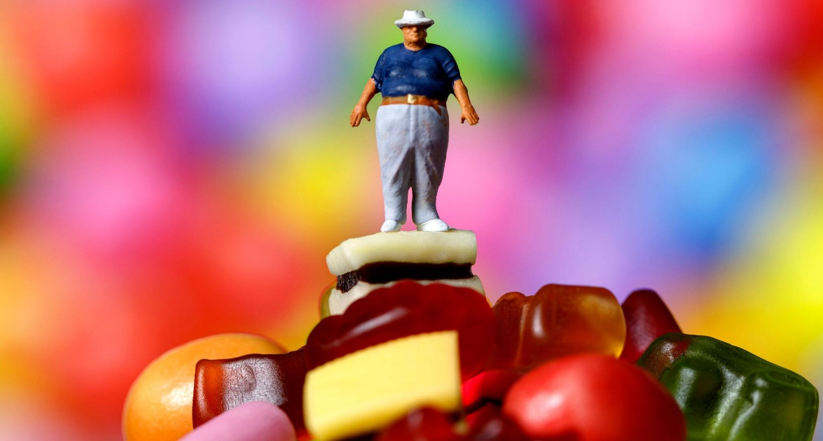
Diabetes mellitus - Arterien
Der Zucker im Blut kratzt ebenfalls an den Gefäßen und geht oft mit einem erhöhten Blutfettwert einher.
Das fördert die Entstehung der Arteriosklerose.
Das vermehrte Essen führt zu Übergewicht, was das Herz zusätzlich belastet und viele anderen Folgen hat.

Slide 28
Weitere Organmanifestationen
Niere: die Arterien verengen sich aufgrund der Arteriosklerose und es kommt zu Infarkten (Gefäßverschlüsse) → Niereninsuffizienz → Nierenversagen
Augen: gleiches Prinzip → Arterienverschlüsse, Netzhaut stirbt ab
Darm: es kommt zu Verschlüssen → Darm stirbt ab

Slide 29
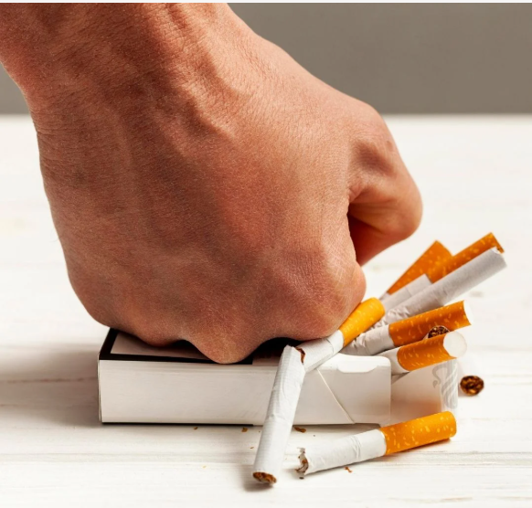
Risikofaktor Rauchen
Rauchen verstärkt die Entstehung der Arteriosklerose und führt zu Durchblutungsstörungen

Slide 30


Fazit
Risikofaktoren möglichst minimieren, auch wenn das oft nicht so leicht ist!

Slide 31
Vielen Dank für Ihre Aufmerksamkeit!
Noch Fragen?

Slide 32
Quellen
Herz, Wandschichten und Binnenräume –
Koronare Herzkrankheit (KHK) • Ursache, Symptome, Behandlung
Medizin: Bahnbrechende Erkenntnisse zur Arteriosklerose – WELT
Gummibänder 450 Stück Gummibänder breit 60mm*3mm Gummiringe Elastizität 450g Gummis Wiederverwendbar Haushaltsgummi Gummiring für Büro Haushalt Schulbedarf (Dunkelgelb) : Amazon.de: Bürobedarf & Schreibwaren
Risse durch Druck arterie - Suchen Bilder
Thrombose Symptome - die typische Anzeichen erkennen
Newtons Wiege-Pendel mit schwingenden Kugeln Metallkugeln 3D-realistische Vektorillustration Hängend | Premium Vektor
Herz-Clipart. Herz-Symbol. Valentinstag-Karte 7738879 Vektor Kunst bei Vecteezy
Tombstone icon. Rip grave icon vector. 33054269 Vector Art at Vecteezy
Clipart Exhausted Man Dozing At His Desk - Tired Clipart, HD Png Download – kindpng
Ursachen für einen Schlaganfall – DocCheck
Romed Blasenspritze 100 ml, 1 Stück, 3-teilig, steril | NetzShopping
10ml Spritzen mit stumpfen Kanülen 40 x 1,2mm zum Befüllen von Patronen und Mischen von Liquids | Octopus®
Insulin-Rateber: Informationen, Fachwissen und News
Die negativen Auswirkungen des Rauchens - Evergreen Dental

